Slide 1
«Подведение предварительных итогов деятельности организаций, осуществляющих деятельность в области племенного животноводства. Обсуждение результатов правоприменительной практики при осуществлении регионального государственного надзора в области племенного животноводства за 2019 год »
Министерство сельского хозяйства и продовольственных ресурсов Нижегородской области
Отдел развития животноводства
и племенной работы
2019 год

Slide 2
Сводные данные по сельскохозяйственным организациям и крестьянским (фермерским) хозяйствам
Муниципальные образования Нижегородской области
 | январь - ноябрь 2018 года | январь -ноябрь 2019 года | 2019 в % к 2018 | +/- 2019 к 2018
Произведено скота и птицы на убой в живом весе - всего, тыс. тонн | 111,5 | 128,3 | 115 | 16,7
Валовой надой молока, тыс. тонн | 483,0 | 505,2 | 104,6 | 22,2
Получено яиц, млн. штук | 1131,9 | 1117,4 | 98,7 | -14,5
Поголовье скота на конец отчетного периода, тыс. голов
крупного рогатого скота | 212,5 | 212,9 | 100,2 | 0,4
в том числе коров | 95,4 | 94,8 | 99,3 | -0,6
свиней | 213,5 | 235,6 | 110,4 | 22,1
овец и коз | 12,5 | 14,8 | 118,5 | 2,3
птицы | 9433,8 | 8860,9 | 93,9 | -572,9

Slide 3
Ожидаемые результаты за 2019 год
 | 2018 год | 2019 год | 2019 в % к 2018 | +/- 2019 к 2018
Все категории хозяйств
Производство скота и птицы на убой в живом весе - всего, тыс. тонн | 141,7 | 150,6 | 105,7 | +8,9
Валовой надой молока, тыс. тонн | 605,6 | 611,0 | 100,9 | +5,4
СХО + КФХ
Производство скота и птицы на убой в живом весе - всего, тыс. тонн | 123,9 | 135,1 | 109,1 | +11,3
Валовой надой молока, тыс. тонн | 526,4 | 545,0 | 103,5 | +18,6
Надой на одну фуражную корову, кг | 5486 | 6000 | 109,4 | +514

Slide 4
Маточное поголовье в организациях, осуществляющих деятельность в области племенного животноводства на 01.12.2019
Всего
30 706 голов
(+527 к 2018 году)
Молочного направления продуктивности
28 888 голов
(+625 к 2018 году)
Племенные заводы
22 165 голов
(-1730 к 2018 году)
Племенные репродукторы
6723 головы
(+2935 к 2018 году)
Мясного направления продуктивности
1818 голов
(-98 к 2018 году)

Slide 5
Валовое производство молока в племенных организациях
на 01.12.2019
Всего
213,9 тыс. тонн (+13,4 тыс. тонн)
В племенных заводах
175,9 тыс. тонн (-1,5 тыс. тонн)
В племенных репродукторах
38,0 тыс. тонн (+14,9 тыс. тонн)

Slide 6
Надой на одну фуражную корову, кг

Slide 7
Выполнение целевых индикаторов по племенному животноводству
Показатели | Целевой индикатор | Факт на 01.10.2019 | % выполнения
Племенное условное маточное поголовье сельскохозяйственных животных (тыс. голов) | 31,2 | 30,8 | 98,7
Реализация племенного молодняка крупного рогатого скота молочных и мясных пород, голов | 2497 | 1846 | 73,9

Slide 8
СХП в которых племенная продажа не проводилась, либо проведена не в полном объеме
 |  | Маточное поголовье | План | Факт | % выполнения
 | Нижегородская область | 30449 | 3045 | 2411 | 79
1 | ООО АФ "Искра" | 651 | 65 | 64 | 98
2 | АО "Нива"(черно-пестрая порода) | 647 | 65 | 57 | 88
3 | АО "Нива" (бурая швицкая) | 735 | 74 | 56 | 76
4 | К-З "Красный Маяк" | 610 | 61 | 41 | 67
5 | СПК Семинский | 490 | 49 | 30 | 61
6 | ООО "Им.Горького" (УП) | 1100 | 110 | 63 | 57
7 | АО "Березниковское" | 846 | 85 | 37 | 44
8 | ОАО ПФ "Сеймовская" | 306 | 31 | 0 | 0
9 | СПК к-з им.К.Маркса | 1159 | 116 | 0 | 0
10 | АО "Румянцевское" | 590 | 59 | 0 | 0
11 | СПК им. Ленина | 600 | 60 | 0 | 0
12 | СПК "Ковернино" | 510 | 51 | 0 | 0
13 | ООО "Мета-Ком Агро" | 315 | 32 | 0 | 0
14 | СПК (К-з) "Заря" | 440 | 44 | 0 | 0

Slide 9
Переаттестация организаций, осуществляющих деятельность в области племенного животноводства
Наименование предприятия | Район | Порода | Срок переаттестации
2019
ОАО "Плодопитомник" | Лысковский район | швицкая | 14.04.2019
ООО "Агрофирма "Искра" | Богородский район | черно-пестрая | 22.05.2019
СПК «Имени.Ленина" | Дальнеконстантиновский район | черно-пестрая | 05.11.2019
АО "Базинское" | Бутурлинский район | черно-пестрая | 16.12.2019
2020
ООО "Бармино" | Лысковский район | черно-пестрая | 30.06.2020

Slide 10
Нормативные правовые акты регламентирующие деятельность в племенном животноводстве
- | Федеральный закон «О племенном животноводстве» от 03.08.1995 № 123-ФЗ;
- | приказ Минсельхоза РФ от 17.11.2011 № 431 «Об утверждении правил в области племенного животноводства «Виды организаций, осуществляющих деятельность в области племенного животноводства», и о признании утратившими силу приказов Минсельхоза России»;
- | приказ Минсельхоза РФ от 1 февраля 2011 г. № 25 «Об утверждении Правил ведения учета в племенном скотоводстве молочного и молочно-мясного направлений продуктивности»

Slide 11
Минимальные требования, предъявляемые к племенным организациям по разведению крупного рогатого скота молочных пород
Показатели | Племзавод |  | Племрепродуктор |  | Генофондное хозяйство
Число коров | 150 |  | 50 |  | 100
Удельный вес чистопородных коров, % | 100 |  | 100 |  | 100
Классный состав маточного стада от общего поголовья классов элита-рекорд и элита | 90 |  | 80 |  | -
Периодичность контроля молочной продуктивности в месяцы, раз | 1 |  | 1 |  | 1
В том числе с определением жира и белка в молоке | 1 |  | 1 |  | 1
Искусственное осеменение коров и телок, % | 100 |  | 100 |  | 100
Выход живых телят от 100 коров, головы | 80 |  | 83 |  | 80
Осеменение маточного поголовья проверяемыми быками, % | 30 |  | 30 |  | -
Продажа молодняка от 100 коров-всего, головы | 10 |  | 10 |  | -
в том числе быков | 2 |  | - |  | -
Количество коров с удоем 8000 (7000, 6000) кг и выше от общего поголовья коров, % | 15 |  | 10 |  | -
Проведение генетической экспертизы на достоверность происхождения, %
коров быкопроизводящей группы | 100 | 100 |  | 100
ремонтного молодняка на племенную продажу | 100 | 100 |  | 100

Slide 12
Показатели работы государственного надзора за 2019 год
№ п/п | Наименование | Показатели
1 | Количество мероприятий | 4
2 | Плановых проверок всего | 4
3 | Внеплановых проверок | -
4 | Выдано предписаний | 4
5 | Выявлено нарушений | 7
6 | Наложено штрафов (тыс. руб.) | -

Slide 13
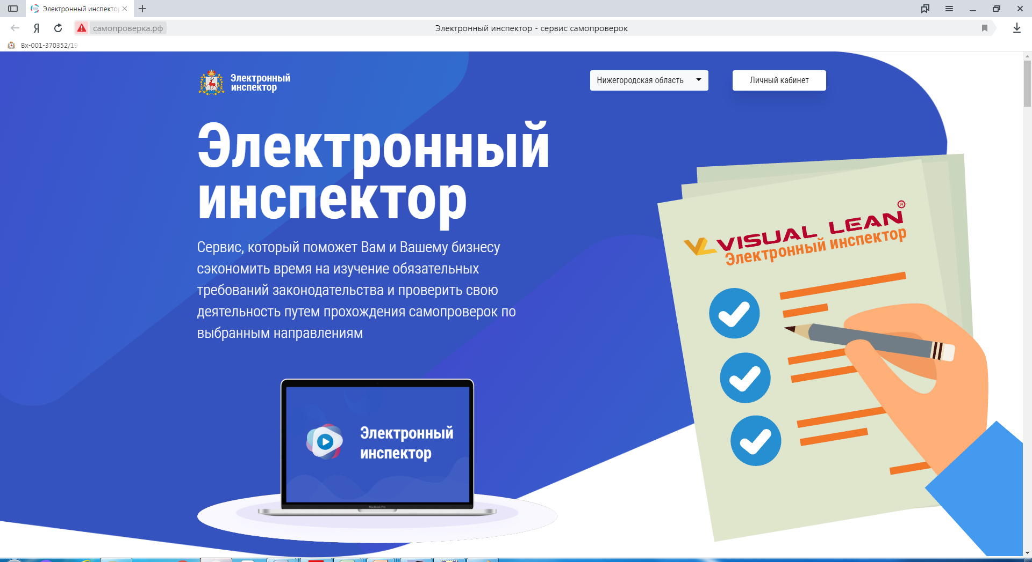

Slide 15
Основные нарушения обязательных требований в области племенного животноводства
Выявленные нарушения обязательных требований в области племенного животноводства | Разъяснение возможных мероприятий по устранению
В племенных организациях отсутствует учетчик по племенному делу, либо должность специалиста по учету не соответствует требованиям | Руководителям племенных организаций штатное расписание привести в соответствии с требованиями, а также участвовать в Программах повышения квалификации должностных лиц.
Не проводится определение содержания жира и белка в молоке в независимых аккредитованных лабораториях селекционного контроля качества молока. | Руководителям племенных организаций обеспечит определение содержания жира и белка в молоке в соответствии с Правилами в области племенного животноводства.
Не обеспечена регистрация животных в государственной книге племенных животных | Руководителям племенных организаций обеспечить работу в соответствии с Правилами в области племенного животноводства.
Отсутствует первичная документация | Руководителям племенных организаций обеспечить работу в соответствии с Правилами ведения учета в племенном скотоводстве молочного и молочно-мясного направлений продуктивности, утвержденных приказом Минсельхоза России от 01.02.2011 № 25.

Slide 16
Основные критерии, предъявляемые к сельскохозяйственным организациям и крестьянским (фермерским) хозяйствам для предоставления субсидий из федерального бюджета на племенное маточное поголовья сельскохозяйственных животных
Приказ министерства сельского хозяйства и продовольственных ресурсов Нижегородской области от 15.04.2019 № 60
Критерий | Молочное скотоводство | Мясное скотоводство
Выход молодняка на 100 коров, голов | 80* | 82
Средняя продуктивность по стаду :
- по черно-пестрой и голштинской | 5000 | Х
- по остальным породам | 4000 | Х
Реализация племенного молодняка в расчете на 100 коров, соответствующего требованиям стандартам породы или увеличение численности, голов | 10 (в т.ч. не менее 7 голов маточного поголовья) | 10 (в т.ч. не менее 7 голов маточного поголовья)
Обеспечение стабильности продуктивности по стаду | да | Х
Стабилизация численности маточного поголовья | да | да
Наличие планов селекционно-племенной работы, разработанных отраслевыми научно-исследовательскими институтами, образовательными научными учреждениями или согласованных с ними | да | да
Участие в выставках, выводках и аукционах сельскохозяйственных животных | да | да
* - допускается снижение выхода телят до 76, в стадах со средней продуктивностью коров 7000 кг молока и выше
** - допускается снижение продуктивности до 5%, в стадах со средней продуктивностью коров 7000 кг молока и выше

Slide 17
Минимальные требования, предъявляемые к племенным организациям по разведению крупного рогатого скота молочных пород
Показатели | Племзавод |  | Племрепродуктор |  | Генофондное хозяйство
Число коров | 150 |  | 50 |  | 100
Удельный вес чистопородных коров, % | 100 |  | 100 |  | 100
Классный состав маточного стада от общего поголовья классов элита-рекорд и элита | 90 |  | 80 |  | -
Периодичность контроля молочной продуктивности в месяцы, раз | 1 |  | 1 |  | 1
В том числе с определением жира и белка в молоке в независимых аккредитованных лабораториях | 1 |  | 1 |  | 1
Искусственное осеменение коров и телок, % | 100 |  | 100 |  | 100
Выход живых телят от 100 коров, головы | 80 |  | 83 |  | 80
Осеменение маточного поголовья проверяемыми быками, % | 30 |  | 30 |  | -
Продажа молодняка от 100 коров-всего, головы | 10 |  | 10 |  | -
в том числе быков | 2 |  | - |  | -
Количество коров с удоем 8000 (7000, 6000) кг и выше от общего поголовья коров, % | 15 |  | 10 |  | -
Проведение генетической экспертизы на достоверность происхождения, | х
коров быкопроизводящей группы | 100 | 100 |  | 100
ремонтного молодняка на племенную продажу | 100 | 100 |  | 100

Slide 18
План мероприятий на 2020 год
Конкурс профессионального мастерства зоотехников-селекционеров
Всероссийский конкурс зоотехников-селекционеров
Всероссийский конкурс на лучшего по профессии среди операторов
по искусственному осеменению крупного рогатого скота
Конкурс на лучшего по профессии среди операторов по искусственному осеменению сельскохозяйственных животных
Выставка племенных животных «Нижегородская элита – 2020»
Российская агропромышленная выставка «Золотая осень – 2020»

Slide 19
СПАСИБО ЗА ВНИМАНИЕ!
Министерство сельского хозяйства и продовольственных ресурсов Нижегородской области
2019 год

